Slide 1
Desempeño comercial y calidad de servicio
Resumen ejecutivo · Dashboard de visualización de datos en Power BI
ADY1104 · Visualización de Datos · Sección ADY1104-001D
Javier Sagredo · Cristian Romero · Rolando Paredes · Nicolás Osses
Duoc UC · Octubre 2026
Notes:
Presentamos el análisis de PideYa, app de delivery que opera en seis comunas de Santiago. Integramos tres fuentes de datos y construimos un dashboard en Power BI para apoyar decisiones de operación, servicio y clientes.

Slide 2
Ventas estables, pero el servicio no cumple sus metas
$14,8 M
10,8%
45%
4,14
Ventas (may–oct 2026)
Tasa de cancelación
Entregas en ≤ 30 min
Calificación promedio
1.327 pedidos entregados
Meta: 8%
Promedio: 31,5 min
Meta: 4,2
Lo que encontramos
Mensaje clave
El crecimiento no está limitado por la demanda, sino por la calidad del servicio.
Ninguna categoría cumple la meta de cancelación; Maipú llega a 17,3%
Más de la mitad de las entregas llega después de 30 minutos
La calificación depende del restaurante, no de la rapidez
El segmento Premium cancela más que el Estándar
Notes:
Tres de los seis indicadores principales están en rojo. El mensaje central: PideYa no tiene un problema de demanda, tiene un problema de servicio.

Slide 3
Integramos tres sistemas que nunca se habían consolidado
Usuarios
Limpieza en Python
743 fechas en 3 formatos
313 textos inconsistentes
149 montos con texto
23 duplicados
12 claves inexistentes
12 tiempos imposibles
Modelo estrella
Pedidos al centro, unidos a Usuarios, Restaurantes y un Calendario
26 medidas DAX
308 → 300 filas · comuna · tipo de cuenta
Restaurantes
30 → 30 filas · categoría · comuna
Pedidos
1.515 → 1.488 filas · monto · tiempo · calificación
Proceso reproducible: el script registra cada corrección en una bitácora de calidad y los KPIs se validaron contra cálculos independientes.
Notes:
Los datos venían con fechas en tres formatos, nombres escritos de distintas formas, montos como texto, duplicados y valores imposibles. Todo se corrigió con un script de Python reproducible que deja una bitácora. Luego armamos un modelo estrella en Power BI.

Slide 4
Las ventas son estables: entre $2,5 y $2,8 millones al mes
Qué vende PideYa
Saludable lidera con el 35% de las ventas
Santiago concentra el 31% de las ventas
58% de los pedidos se paga con tarjeta
Ticket promedio estable: $11.160
Sábado es el día de más pedidos
*Octubre con datos solo hasta el día 19
Notes:
Las ventas mensuales son estables, sin tendencia de crecimiento. La baja de octubre no es real: los datos llegan solo hasta el 19. Saludable es la categoría líder y Santiago la comuna con más ventas.

Slide 5
Solo Providencia cumple la meta de cancelación de 8%
17,3%
Cancelación en Maipú
Más del doble de la meta
13,6%
Cancelación en comida Asiática
La categoría más alta
Agosto bajó a 7,0%: la meta es alcanzable
Notes:
La cancelación promedio es 10,8%. Ninguna categoría cumple la meta de 8% y, por comuna, solo Providencia lo logra. Maipú llega a 17,3%. Agosto bajó a 7%, lo que demuestra que la meta es alcanzable.

Slide 6
El 55% de las entregas llega tarde, pero eso no baja la nota
55%
Entregas sobre 30 minutos
Mediana: 32 minutos
≈ 0
Correlación tiempo–calificación
La rapidez no explica la nota
Satisfacción depende del restaurante, no del reparto
Notes:
Solo el 45% de las entregas llega en 30 minutos o menos. Sin embargo, la calificación es prácticamente igual en todos los rangos de tiempo. Acelerar las entregas no subiría la satisfacción por sí solo.

Slide 7
Dos alertas: un restaurante clave y el segmento Premium
Dulce Tentación
3.er restaurante en ventas, con la peor calificación
$692 mil
3,77
43%
Ventas
Calificación
Notas ≤ 3★
Un local con alto volumen y mala experiencia daña la marca en cada pedido.
Premium cancela más y no gasta más por pedido ($11.081 vs $11.173). Representa el 27% de las ventas: son los clientes que más conviene retener.
Notes:
Dulce Tentación vende mucho pero tiene la peor nota: 43% de sus calificaciones son de 3 estrellas o menos. Además, los usuarios Premium cancelan más que los Estándar y no gastan más, por lo que la cuenta Premium no está fidelizando.

Slide 8
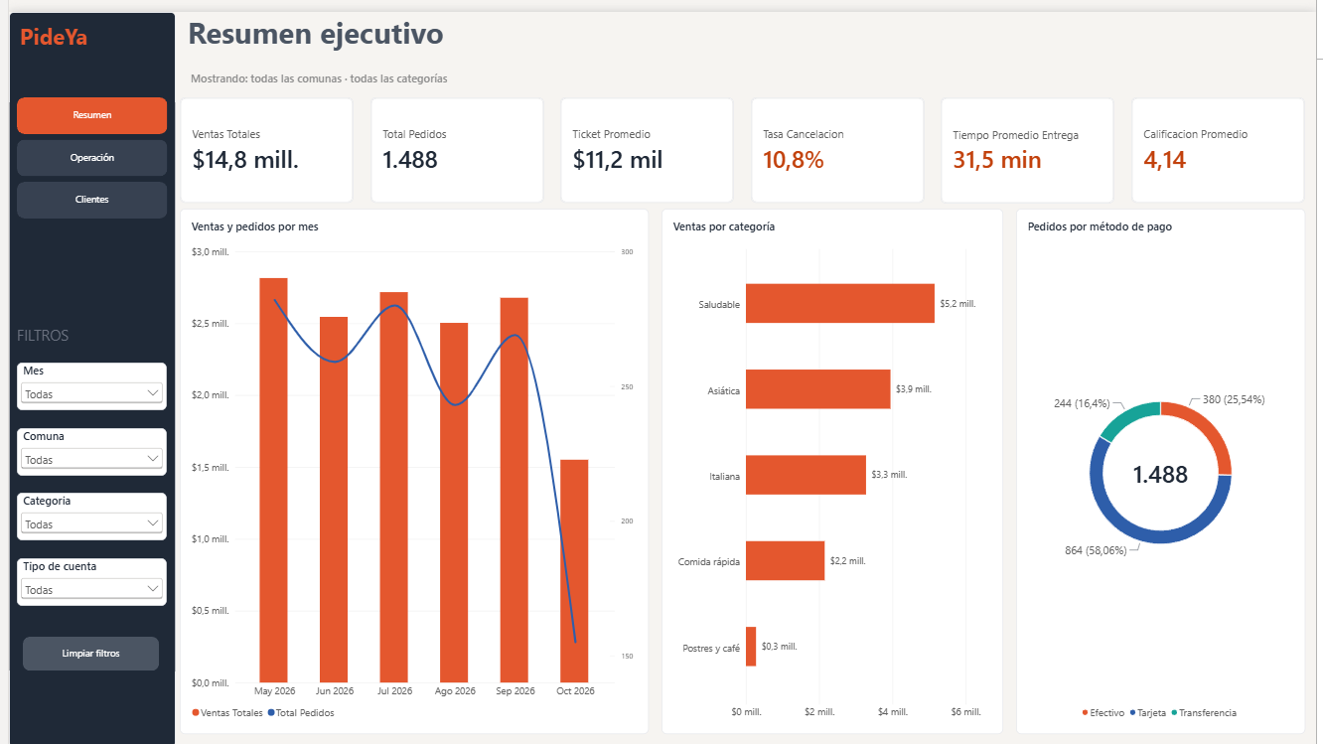
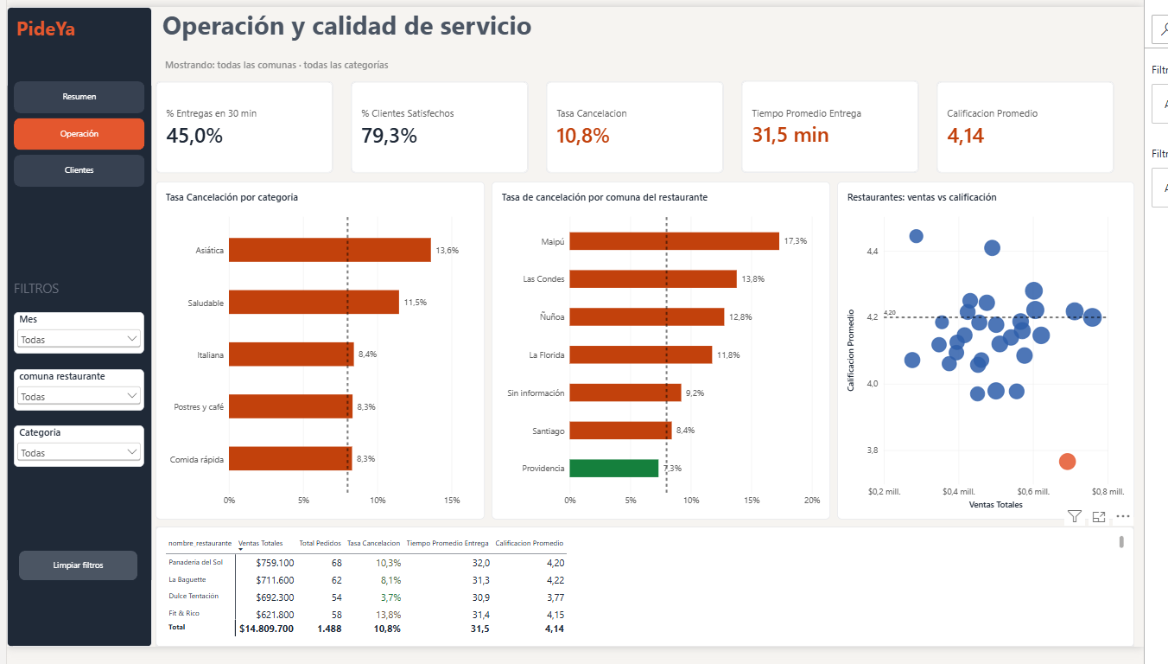
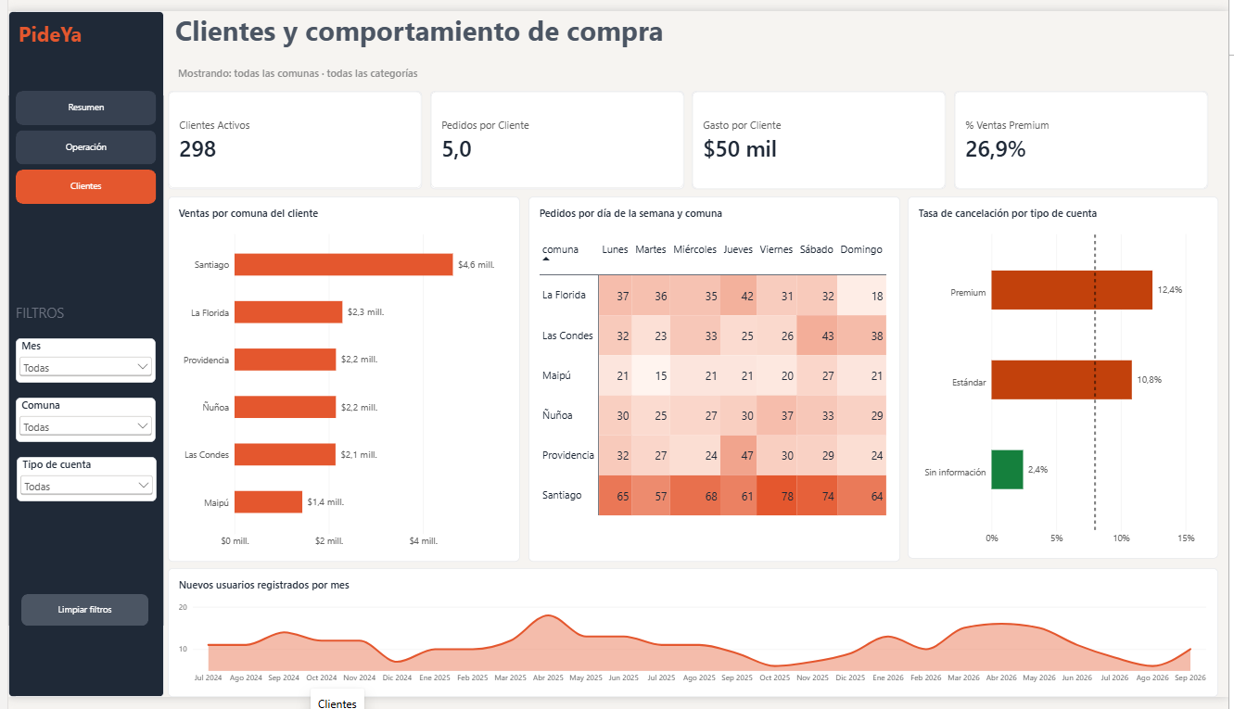
Un dashboard con tres páginas, una por audiencia
1 · Resumen ejecutivo
2 · Operación
3 · Clientes
Gerencia general: KPIs con semáforo y evolución
Operaciones: cancelación, tiempos y restaurantes
Marketing: comunas, días y segmento Premium
Interactividad: navegación entre páginas · filtros por mes, comuna, categoría y tipo de cuenta · botón limpiar filtros · filtro cruzado al hacer clic · subtítulo que indica los filtros activos · colores que cambian según la meta
Notes:
La solución es un dashboard de tres páginas. Cada una responde la pregunta de una audiencia distinta. Los KPIs usan semáforos según la meta y todos los filtros actualizan la página completa.

Slide 9
Cuatro acciones para mejorar el servicio
1
Plan focalizado de cancelaciones
2
Programa de calidad
Maipú, Las Condes y comida Asiática
Dulce Tentación y locales bajo 4,0★
Meta: Cancelación ≤ 8% en 3 meses
Meta: Calificación por local ≥ 4,0
3
Rediseñar Premium
4
Mejorar la captura de datos
Prioridad de despacho y compensación por demoras
Listas cerradas y motivo de cancelación
Meta: Cancelación Premium ≤ Estándar
Meta: Cero correcciones manuales
Notes:
Proponemos cuatro acciones, cada una con un indicador que se puede seguir en el dashboard: reducir cancelaciones donde se concentran, mejorar la calidad de los restaurantes críticos, rediseñar los beneficios Premium y mejorar la captura de datos.

Slide 10
Retener mejor a los clientes que ya tenemos
El dashboard entrega a cada área los indicadores para monitorear ese objetivo de forma continua.
Gracias · ¿Preguntas?
Notes:
En síntesis: PideYa no necesita más clientes para crecer, sino retener mejor a los que ya tiene. Quedamos atentos a preguntas.

